Slide 1




Klastry energii – współpraca z OSD

Slide 2
Klastry energii
Regulacje prawne - ustawa OZE (1)
Klaster energii
cywilnoprawne porozumienie,
w skład którego mogą wchodzić osoby fizyczne, osoby prawne, jednostki naukowe, instytuty badawcze lub jednostki samorządu terytorialnego,
dotyczące wytwarzania i równoważenia zapotrzebowania, dystrybucji lub obrotu energią z odnawialnych źródeł energii lub z innych źródeł lub paliw,
w ramach sieci dystrybucyjnej o napięciu znamionowym niższym niż 110 kV,
na obszarze działania tego klastra nieprzekraczającym granic jednego powiatu w rozumieniu ustawy z dnia 5 czerwca 1998 r. o samorządzie powiatowym (Dz. U. z 2016 r. poz. 814) lub 5 gmin w rozumieniu ustawy z dnia 8 marca 1990 r. o samorządzie gminnym (Dz. U. z 2016 r. poz. 446);
klaster energii reprezentuje koordynator, którym jest powołana w tym celu spółdzielnia, stowarzyszenie, fundacja lub wskazany w porozumieniu cywilnoprawnym dowolny członek klastra energii, zwany dalej „koordynatorem klastra energii”;

Slide 3
Klastry energii
Regulacje prawne - ustawa OZE (2)
Działalność w ramach klastra energii
1. Wykonywanie działalności gospodarczej (komentarz: wytwarzanie, obrót, dystrybucja), o której mowa w art. 32 ust. 1 ustawy - Prawo energetyczne, w ramach klastra energii jest realizowane w ramach koncesji wydanej dla koordynatora klastra energii lub w ramach wpisu koordynatora klastra energii do rejestru, o którym mowa w art. 7 lub art. 23 lub art. 34.
2. Do koordynatora klastra energii stosuje się przepis art. 9d ustawy - Prawo energetyczne w zakresie dotyczącym przedsiębiorstwa zintegrowanego pionowo
w rozumieniu przepisów Prawa energetycznego.
3. Operator systemu dystrybucyjnego elektroenergetycznego, z którym zamierza współpracować klaster energii, jest obowiązany do zawarcia z koordynatorem klastra energii umowy o świadczenie usług dystrybucji, o której mowa w art. 5 ustawy - Prawo energetyczne.
4. Obszar działania klastra energii ustala się na podstawie miejsc przyłączenia wytwórców i odbiorców energii będących członkami tego klastra.
5. Działalność klastra energii nie może obejmować połączeń z sąsiednimi krajami.

Slide 4
Klastry energii
Regulacje prawne - ustawa PE
Art. 4. 1. 2. Przedsiębiorstwo energetyczne zajmujące się … dystrybucją … energii jest obowiązane zapewnić wszystkim odbiorcom oraz przedsiębiorstwom zajmującym się sprzedażą … energii (komentarz: czyli wszystkim wytwórcom i przedsiębiorstwom obrotu), na zasadzie równoprawnego traktowania, świadczenie usług … dystrybucji … energii, na zasadach i w zakresie określonym w ustawie;
Art. 7. 1. Przedsiębiorstwo energetyczne zajmujące się … dystrybucją … energii jest obowiązane do zawarcia umowy o przyłączenie do sieci z podmiotami ubiegającymi się o przyłączenie do sieci, na zasadzie równoprawnego traktowania i przyłączania, w pierwszej kolejności, instalacji odnawialnego źródła energii …
Art. 9c. 3. Operator systemu dystrybucyjnego … elektroenergetycznego …, stosując obiektywne i przejrzyste zasady zapewniające równe traktowanie użytkowników tych systemów oraz uwzględniając wymogi ochrony środowiska, jest odpowiedzialny za: ….
Art. 9d. 1d. Operator systemu dystrybucyjnego będący w strukturze przedsiębiorstwa zintegrowanego pionowo pozostaje pod względem formy prawnej i organizacyjnej oraz podejmowania decyzji niezależny od innych działalności niezwiązanych z dystrybucją … energii elektrycznej.

Slide 5
Klastry energii
Co wynika z zapisów prawa?
OSD to podmiot regulowany, ograniczony w swoim funkcjonowaniu
szeregiem wymogów – ustawy, rozporządzenia, IRIESP, IRiESD, taryfa,
decyzje URE …
OSD jest zobowiązany do świadczenia usług każdemu
podmiotowi na równoprawnych i transparentnych zasadach
Niezależnie czy OSD jest w klastrze czy też nie to tak samo
realizuje swoje obowiązki
OSD będący częścią przedsiębiorstwa zintegrowanego pionowo obsługującego sto tysięcy odbiorców i więcej podlega zasadom unbundlingu
OSD (>=100 tys. odbiorców) nie może być koordynatorem klastra

Slide 6
Klastry energii
Współpraca z OSD - model sieci

Slide 7
Klaster Energii
Współpraca z OSD – założenia „na dziś”
OSD nie jest członkiem klastra – unbundling
OSD przyłącza członków klastra oraz sieć klastra do swojej sieci
OSD zawiera z koordynatorem klastra umowę o świadczenie usług dystrybucji. Możliwe opcje zależne od przyjętego modelu funkcjonowania klastra:
  Umowę typu GUD – w odniesieniu do członków klastra
  przyłączonych do sieci OSD
  Umowę właściwą dla OSDn – w odniesieniu do członków klastra przyłączonych do sieci klastra, przyłączonej do sieci OSD
  Obie umowy stosownie do miejsca przyłączenia członków klastra
OSD prowadzi eksploatację swojej sieci, może świadczyć
usługę eksploatacji sieci klastra
OSD dostarcza dane pomiarowe dla koordynatora klastra
w miejscach dostarczania energii do klastra lub jego członków,
celem umożliwienia jego bilansowania
OSD rozlicza członków klastra w miejscach dostarczania energii

Slide 8
Klastry energii
Współpraca z OSD – umowa z koordynatorem klastra
Umowa o świadczenie usług dystrybucji z koordynatorem
klastra powinna określać:
podmiot pełniący funkcję koordynatora klastra energii oraz jego umocowanie do reprezentowania członków klastra energii
specyfikację podmiotów będących członkami klastra energii,
ich usytuowanie w sieci dystrybucyjnej (numer PPE), charakterystykę wytwórców (rodzaj źródła energii i jego moc) i odbiorców (moc umowna, zapotrzebowania na energię elektryczną) wchodzących w skład klastra energii
tryb dokonywania zmian listy podmiotów wchodzących
w skład klastra, w tym warunki ich przyłączania/odłączania
zasady wymiany informacji pomiędzy koordynatorem klastra
energii a OSD, w tym osoby upoważnione do bieżących ustaleń
sposób pozyskiwania i udostępniania danych pomiarowych
zasady rozliczeń pomiędzy koordynatorem klastra energii a OSD

Slide 9
Klastry energii
Istniejące i rozważane zachęty dla utworzenia klastra
Wsparcie projektów pilotażowych (wybór najlepszych praktyk)
Wsparcie przedsięwzięć inwestycyjnych
Dofinansowanie inwestycji klastra energii z programów pomocowych - prawdopodobnie wsparcie będzie dotyczyć wyłącznie źródeł OZE i ewentualnie magazynów energii
Odrębne aukcje energii
Osobny koszyk aukcyjny dotyczący produkcji energii elektrycznej
w klastrze energii – art. 73 ust. 3a pkt 4) ustawy o OZE
Jednostka wytwórczo-odbiorcza na rynku bilansującym
Umożliwienie funkcjonowania na rynku bilansującym jednostce grafikowej wytwórczo-odbiorczej obejmującej wszystkie punkty wprowadzania i poboru energii wchodzące w skład klastra energii
Wynagrodzenie za uzyskane korzyści dla systemu i jego użytkowników
  Umowa zawarta z koordynatorem klastra na świadczenie usług regulacyjnych dla OSP
  (w przyszłości OSD) - bezpośrednio lub poprzez Agregatora
  Obniżone dla członków klastra energii stawki wybranych opłat z taryfy OSD proporcjonalnie do osiąganych korzyści, np. uwarunkowane stopniem bieżącego zbilansowania energii (mocy) elektrycznej w klastrze

Slide 10
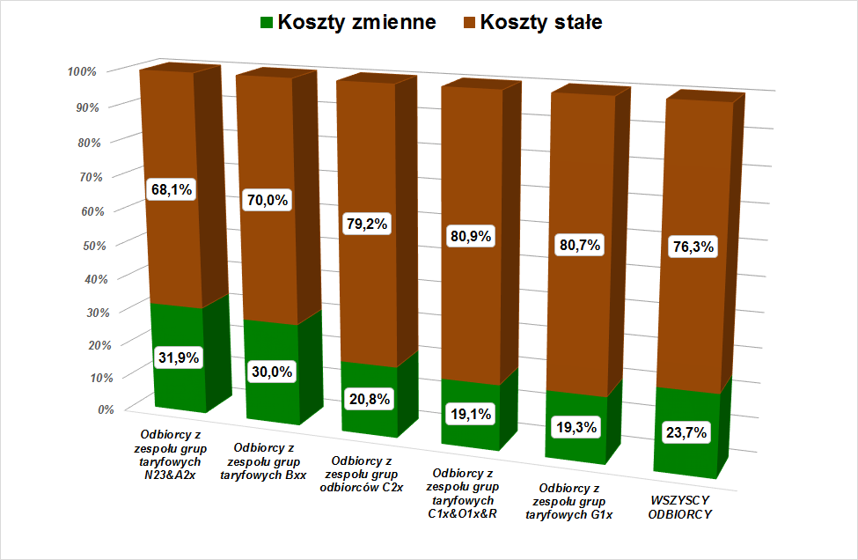
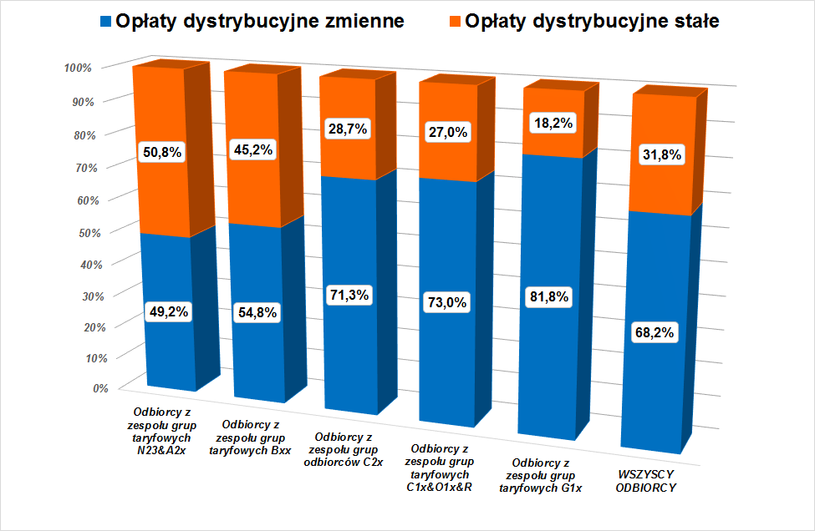
Klastry energii
OSD to podmiot regulowany – koszty vs. przychody
Sieć dystrybucyjną projektuje się
pod kątem zapotrzebowania
odbiorców na moc, a nie na energię elektryczną
Obecna struktura przychodów
nie odzwierciedla struktury kosztów – największa różnica występuje
w przypadku odbiorów przyłączonych do sieci nN

Slide 11
Klastry energii
Potencjalne korzyści po stronie systemu elektroenergetycznego
Ewentualne korzyści:
Obniżenie strat technicznych w sieci przesyłowej i dystrybucyjnej
Rozwój mechanizmów DSM/DSR i usług systemowych
Poprawa wskaźników niezawodności dostaw
Wzrost konsumpcji energii elektrycznej (e-mobility, ogrzewanie elektryczne)
Rozwój nowych technologii (np. magazyny energii)
Czy i kiedy uzyskanie korzyści jest możliwe?
Wysoki stopień bieżącego samobilansowania się klastra
energii (bilansowanie mocy, a nie tylko energii)
Spójność terytorialna – powiązanie z tą samą siecią SN i nN
Jak obliczyć możliwe korzyści ?

Slide 12
Dziękuję

